Slide 1


JAVA
基本介紹及安裝
李宥頡
k355138@gmail.com
2015-09-17

Slide 2

JAVA 簡介
Java是美國昇陽公司(Sun Microsystems)
所開發的程式語言
(2009年由甲骨文公司併購)
主要特性
物件導向
跨平台的性質
自動垃圾回收機制
豐富的應用程式開發介面
清楚定義系統功能、重複使用
Write Once, Run Anywhere
自動刪除物件所佔用的空間，釋放記憶體以避免記憶體洩漏(Memory Leak)

Slide 3

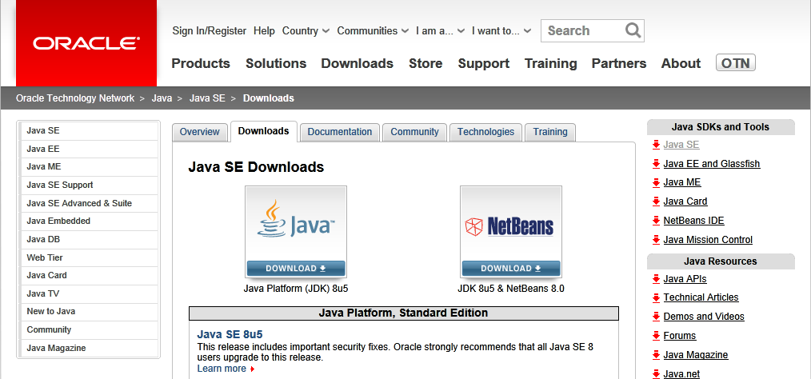
JAVA 安裝與設定
http://www.oracle.com/technetwork/java/javase/downloads/index.html

Slide 4
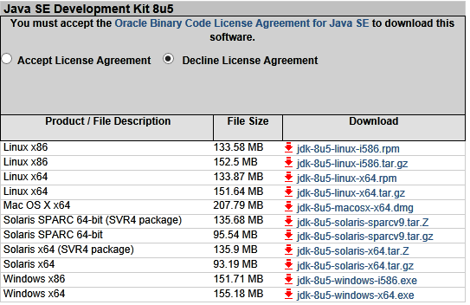
JAVA 安裝與設定
選擇所在下載的作業系統平台
點選同意

Slide 5
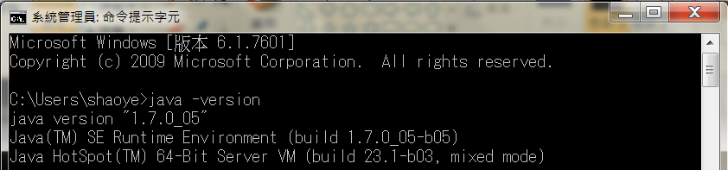
JAVA 測試執行環境
請開啟「命令提示字元」視窗中輸入「java－version」指令

Slide 6
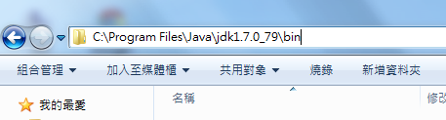
JAVA 安裝與設定
確認並複製安裝路徑

Slide 7
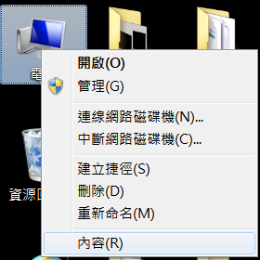
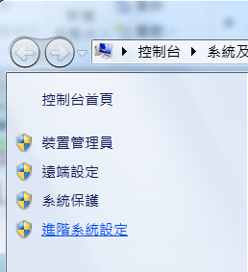
JAVA 安裝與設定
下載完並安裝完畢後，設定環境變數

Slide 8
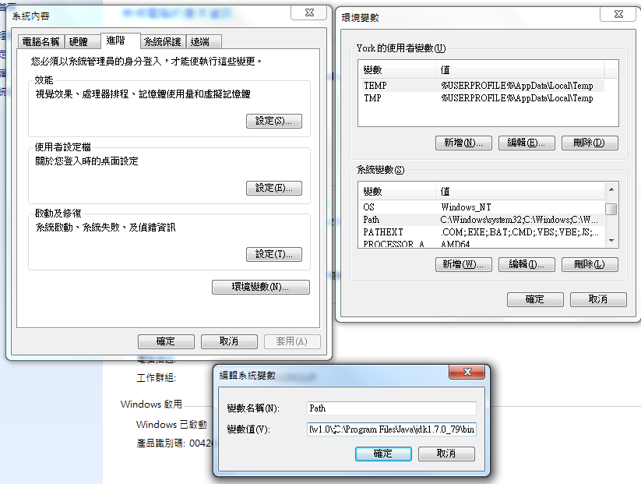
JAVA 安裝與設定
下載完並安裝完畢後，設定環境變數
2.
1.
3.
4.

Slide 9
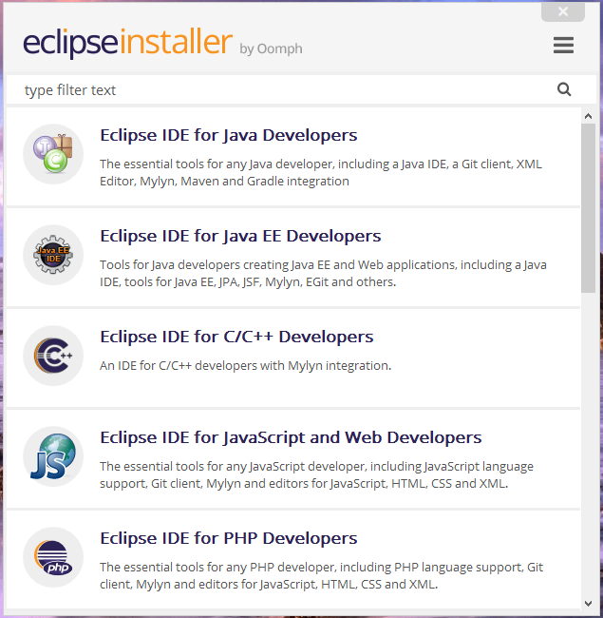
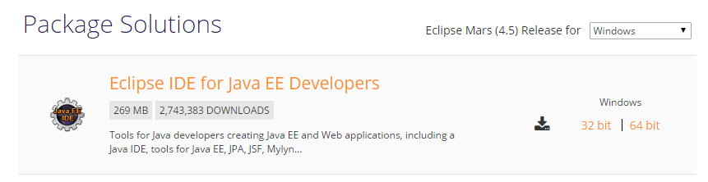
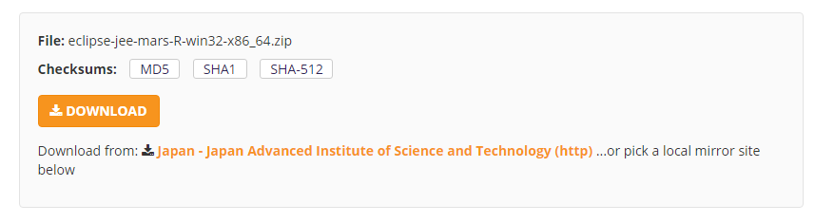
eclipse安裝
先至eclipse官網下載
http://www.eclipse.org/downloads/
下載完畢後，無須安裝，解壓縮即可使用

Slide 10

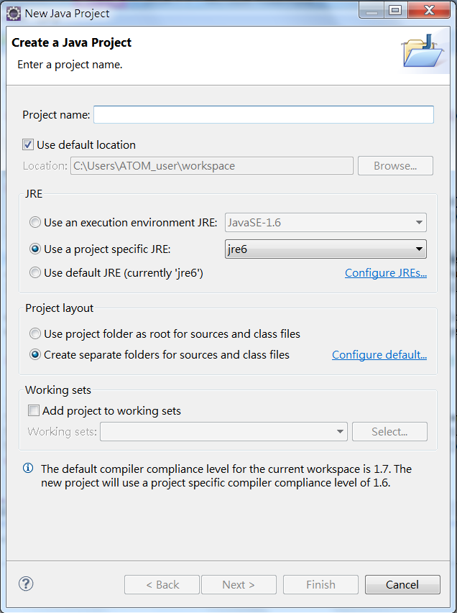
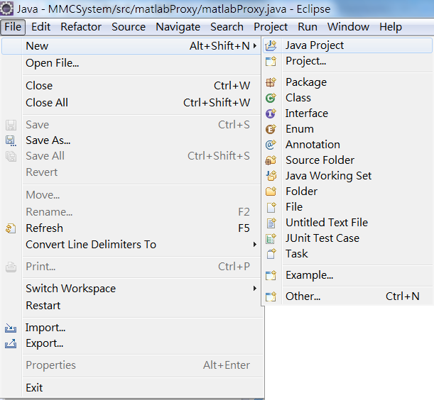
新建 Java Project

Slide 11
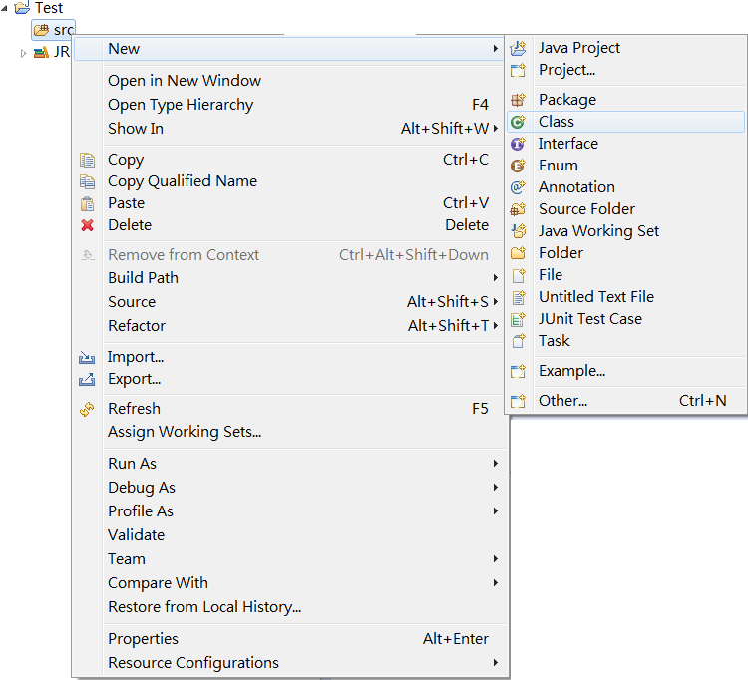
建立 Class

Slide 12
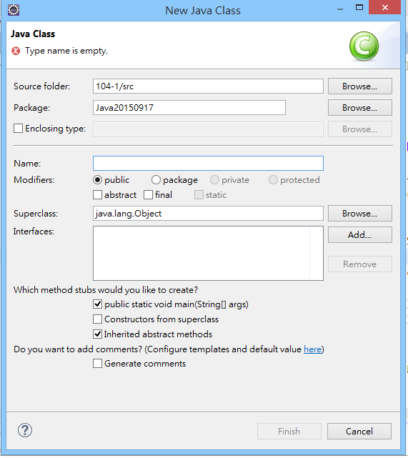
建立 Class
自動產生主程式

Slide 13
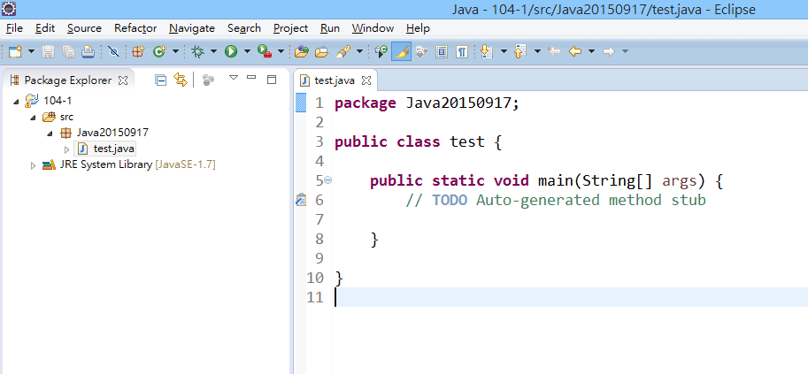
建立成功

Slide 14
The End Thanks for your listening !

